Slide 1
BÁO CÁO KỸ THUẬT
HỆ THỐNG PAYROLLCHECK
Hệ thống tra cứu và xác định trạng thái chi trả theo quy tắc nghiệp vụ
Nhóm 1
Input → Mapping → Validation → SQLite → Search → Rule Engine → UI
Notes:
Em xin trình bày phần báo cáo kỹ thuật của hệ thống PayrollCheck. Đây là hệ thống hỗ trợ quản lý dữ liệu nhân sự, tra cứu nhân viên hoặc đơn vị và xác định trạng thái chi trả theo các quy tắc nghiệp vụ.
Trong phần này, nhóm em sẽ trình bày từ lúc dữ liệu được đưa vào hệ thống, cách hệ thống chuẩn hóa dữ liệu, phần AI Schema Mapping, Search Engine, Rule Engine, cơ sở dữ liệu, phân quyền và cuối cùng là phần kiểm thử.
Luồng chính của hệ thống có thể hiểu ngắn gọn là: Input, Mapping, Validation, lưu vào SQLite, Search, Rule Engine và cuối cùng hiển thị kết quả ra giao diện.

Slide 2
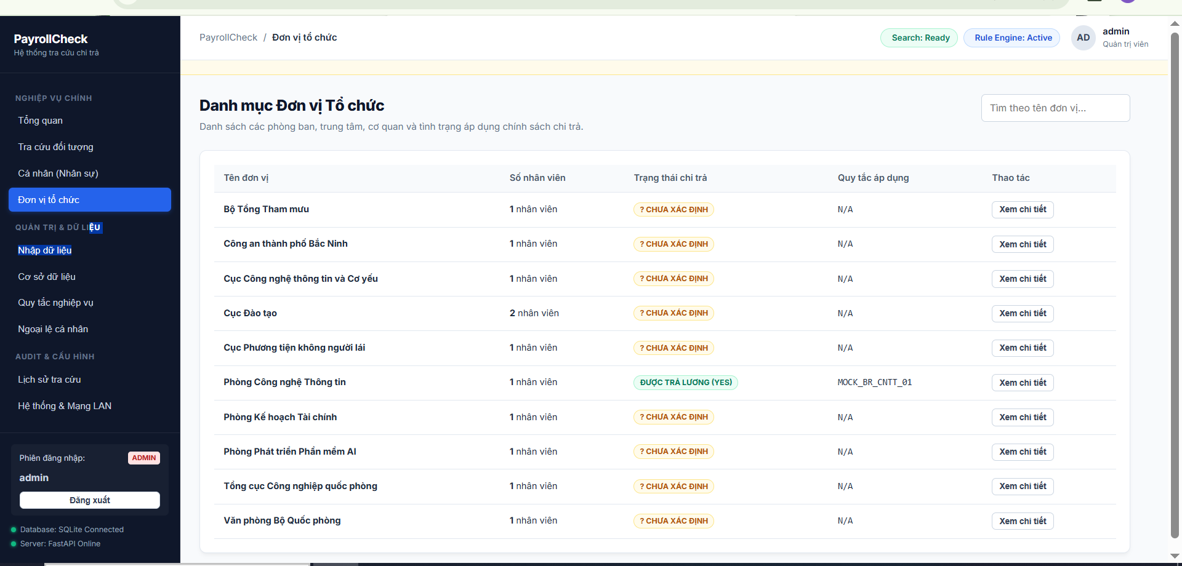
1. Mục tiêu và phạm vi hệ thống
PayrollCheck hỗ trợ quản lý dữ liệu nhân sự, nhập và chuẩn hóa dữ liệu, tra cứu nhân viên/đơn vị và xác định trạng thái chi trả theo Business Rule.
AI chỉ hỗ trợ đọc hiểu dữ liệu đầu vào và ánh xạ tên trường.
Search Engine chỉ tìm đúng đối tượng cần tra cứu.
Rule Engine mới quyết định YES / NO / CHUA_XAC_DINH.
Backend kiểm tra phân quyền thật, không chỉ ẩn menu trên giao diện.
Giao diện hiển thị trạng thái chi trả theo đơn vị và căn cứ rule
Notes:
Mục tiêu của PayrollCheck là hỗ trợ nhập và chuẩn hóa dữ liệu nhân sự, sau đó cho phép người dùng tra cứu nhân viên hoặc đơn vị và xác định trạng thái chi trả.
Một điểm nhóm em tách khá rõ là AI, Search Engine và Rule Engine không làm cùng một nhiệm vụ.
AI chỉ hỗ trợ hệ thống hiểu dữ liệu đầu vào, ví dụ nhận biết cột nào là mã nhân viên, cột nào là họ tên hoặc đơn vị.
Search Engine chỉ có nhiệm vụ tìm đúng nhân viên hoặc đơn vị người dùng đang cần.
Còn kết quả cuối cùng là YES, NO hay CHUA_XAC_DINH thì chỉ do Rule Engine quyết định dựa trên Business Rule và ngoại lệ cá nhân.
Vì vậy AI không trực tiếp quyết định một nhân viên có được chi trả hay không

Slide 3
2. Kiến trúc tổng thể
GIAO DIỆN NGƯỜI DÙNG
↓
FastAPI Backend
↓
┌─────────────┴─────────────┐
↓ ↓
NHẬP DỮ LIỆU TRA CỨU
Dữ liệu đầu vào Search Engine
↓ ↓
Information Extraction SQLite
/ Schema Mapping ↓
↓ Rule Engine
Preview → Validation ↓
→ Commit Kết quả
↓
SQLite

Slide 4
3. Công nghệ và module chính
Thành phần
Công nghệ / Vai trò
Module
Vai trò
Backend
Python, FastAPI, Uvicorn – điều phối API
Universal Input
Đọc file / chuỗi đầu vào
Database
SQLite – lưu nhân viên, đơn vị, rule, tài khoản
Information Mapping
Trích xuất + mapping + confidence
Frontend
HTML, CSS, JavaScript – giao diện sử dụng
Backend Validation
API, validation, auth, rule flow
AI
scikit-learn, joblib – Schema Mapping
Search
RapidFuzz – tìm gần đúng theo tên
Search + Rule
Tìm đối tượng và xác định kết quả
Bản cuối không đưa OCR vào phạm vi sử dụng chính; hệ thống tập trung vào dữ liệu có cấu trúc và văn bản có thể đọc trực tiếp.
Notes:
Về công nghệ, Backend của nhóm em được viết bằng Python, sử dụng FastAPI và Uvicorn. FastAPI dùng để xây dựng các API và kết nối các module.
Cơ sở dữ liệu sử dụng SQLite. Nhóm chọn SQLite vì project hiện tại ở mức prototype, dễ đóng gói và không cần cài thêm Database Server.
Frontend sử dụng HTML, CSS và JavaScript.
Phần AI Schema Mapping sử dụng scikit-learn và joblib. Search Engine sử dụng RapidFuzz để hỗ trợ tìm tên gần đúng khi người dùng gõ sai nhẹ.
Về module, Universal Input chịu trách nhiệm đọc dữ liệu. Information Mapping xử lý trích xuất và ánh xạ schema. Backend Validation xử lý API, validation và xác thực. Search Engine và Rule Engine xử lý phần tra cứu và quyết định nghiệp vụ.
OCR có được nghiên cứu ở giai đoạn trước, nhưng phiên bản cuối không xem OCR là chức năng chính.

Slide 5
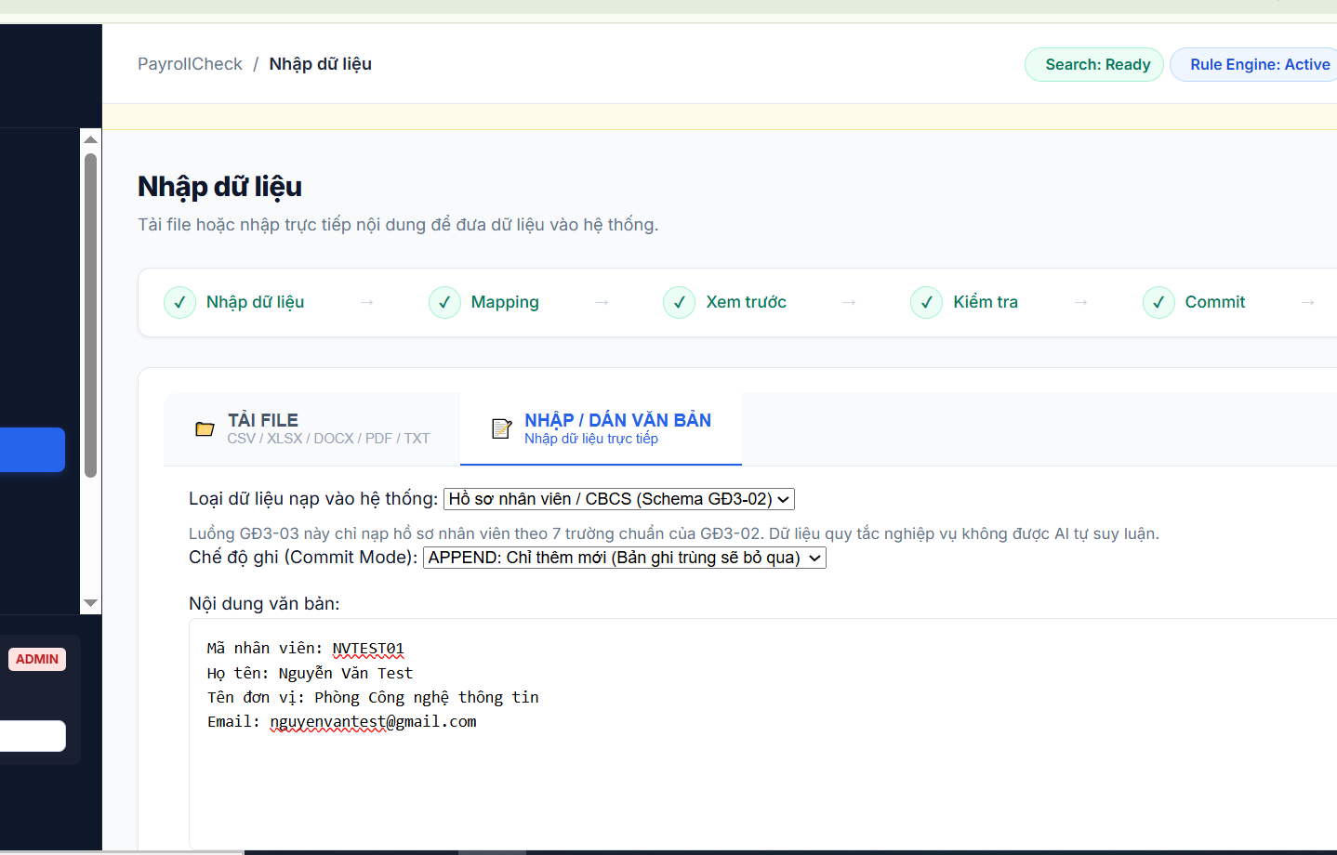
4. Luồng nhập dữ liệu
Hỗ trợ tải file hoặc nhập/dán văn bản trực tiếp.
Dữ liệu chưa được ghi ngay vào database.
Người dùng xem Preview, sửa Mapping rồi mới kiểm tra và Commit.
Upload
Đọc
Mapping
Check
Màn hình Nhập dữ liệu: chọn file hoặc nhập văn bản
Notes:
Ở phần nhập dữ liệu, hệ thống hỗ trợ hai cách chính là tải file lên hoặc nhập và dán văn bản trực tiếp.
Đối với dữ liệu dạng bảng như Excel hoặc CSV, hệ thống lấy tên cột và nội dung từng dòng để xử lý. Với dữ liệu dạng văn bản thì hệ thống trích xuất các trường như mã nhân viên, họ tên, đơn vị, chức vụ hoặc email.
Dữ liệu sau khi đọc chưa được ghi ngay vào database. Hệ thống sẽ đưa sang bước Mapping và Preview trước.
Người dùng có thể xem kết quả mapping, sửa lại nếu cần, sau đó mới chạy Validation. Chỉ khi Validation đạt thì dữ liệu mới được Commit.

Slide 6
5. AI Schema Mapping
Tên cột nguồn
Preprocessing
Alias Exact Match
TF-IDF char n-gram
+ Logistic Regression
label
+ confidence
Alias dùng cho các tên trường đã biết trước.
Model AI chỉ chạy khi alias không khớp.
Confidence thấp thì UI yêu cầu người dùng kiểm tra mapping.
Metric
Giá trị
Số mẫu
208
Train / Test
165 / 43
Accuracy
90,70%
Macro F1
89,29%
Weighted F1
90,70%
AI không trả YES/NO. AI chỉ giúp hệ thống hiểu cột nào là mã nhân viên, họ tên, đơn vị hoặc trường khác.
Notes:
Đây là phần AI chính trong project của nhóm em. Mục đích của Schema Mapping là xử lý trường hợp cùng một ý nghĩa nhưng mỗi file lại đặt tên cột khác nhau.
Ví dụ mã nhân viên có thể được ghi là ‘Mã NV’, ‘MSNV’ hoặc ‘Employee ID’. Hệ thống cần đưa tất cả về một trường chuẩn là MA_NHAN_VIEN.
Đầu tiên tên cột được Preprocessing, tức là tiền xử lý và chuẩn hóa chuỗi. Sau đó hệ thống thử Alias Exact Match. Alias là những cách gọi mà nhóm đã biết trước. Nếu khớp alias thì trả kết quả luôn, không cần AI.
Nếu alias không khớp thì tên cột được đưa qua TF-IDF Character N-gram để biến chữ thành vector số. Vector này tiếp tục được Logistic Regression phân loại thành các nhãn như MA_NHAN_VIEN, HO_TEN, TEN_DON_VI, LOAI_DON_VI hoặc OTHER.
Model còn trả confidence, tức là độ tin cậy của dự đoán. Confidence thấp thì người dùng phải kiểm tra mapping trước khi Commit.

Slide 7
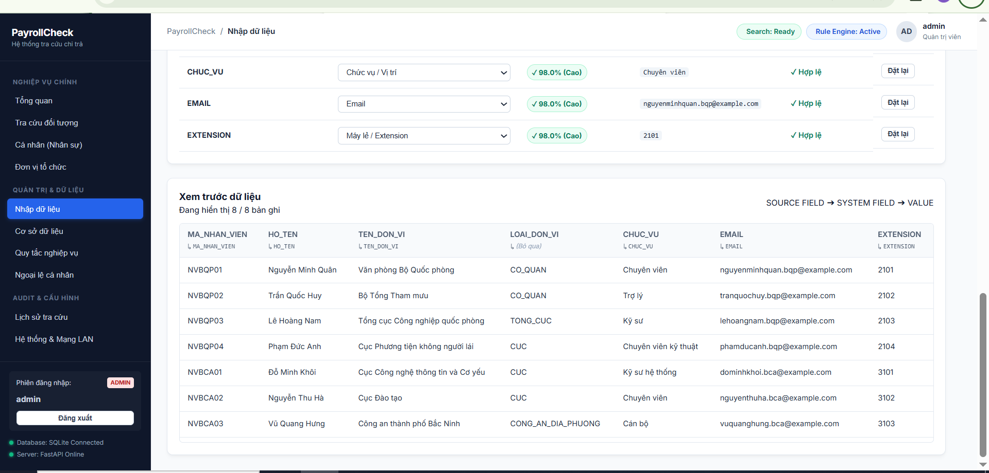
6. Preview, Validation và Commit
Preview hiển thị cột nguồn, mapping, confidence và giá trị mẫu.
Validation kiểm tra thiếu trường bắt buộc, duplicate mapping, dữ liệu sai.
Commit chỉ chạy khi dữ liệu đạt điều kiện kiểm tra.
Chế độ
Cách hoạt động
APPEND
Chỉ thêm mới
UPSERT
Thêm mới hoặc cập nhật
Commit dùng transaction: nếu lỗi nghiêm trọng thì rollback để tránh ghi dữ liệu một phần.
REPLACE
Thay toàn bộ dữ liệu đúng loại
Notes:
Sau bước Mapping, dữ liệu được đưa sang Preview. Preview giúp người dùng nhìn lại dữ liệu trước khi lưu.
Sau đó Validation kiểm tra các điều kiện như thiếu trường bắt buộc, dữ liệu sai định dạng, mapping chưa xác nhận hoặc quan hệ tham chiếu không tồn tại. Ví dụ ngoại lệ cá nhân phải tham chiếu đến một nhân viên đã tồn tại.
Khi Validation đạt thì hệ thống mới Commit dữ liệu.
Nhóm em xây ba chế độ Commit là APPEND, UPSERT và REPLACE.
APPEND chỉ thêm dữ liệu mới. UPSERT thì nếu chưa có sẽ thêm, nếu đã có sẽ cập nhật. REPLACE dùng để thay toàn bộ dữ liệu của đúng loại đang nhập.

Slide 8
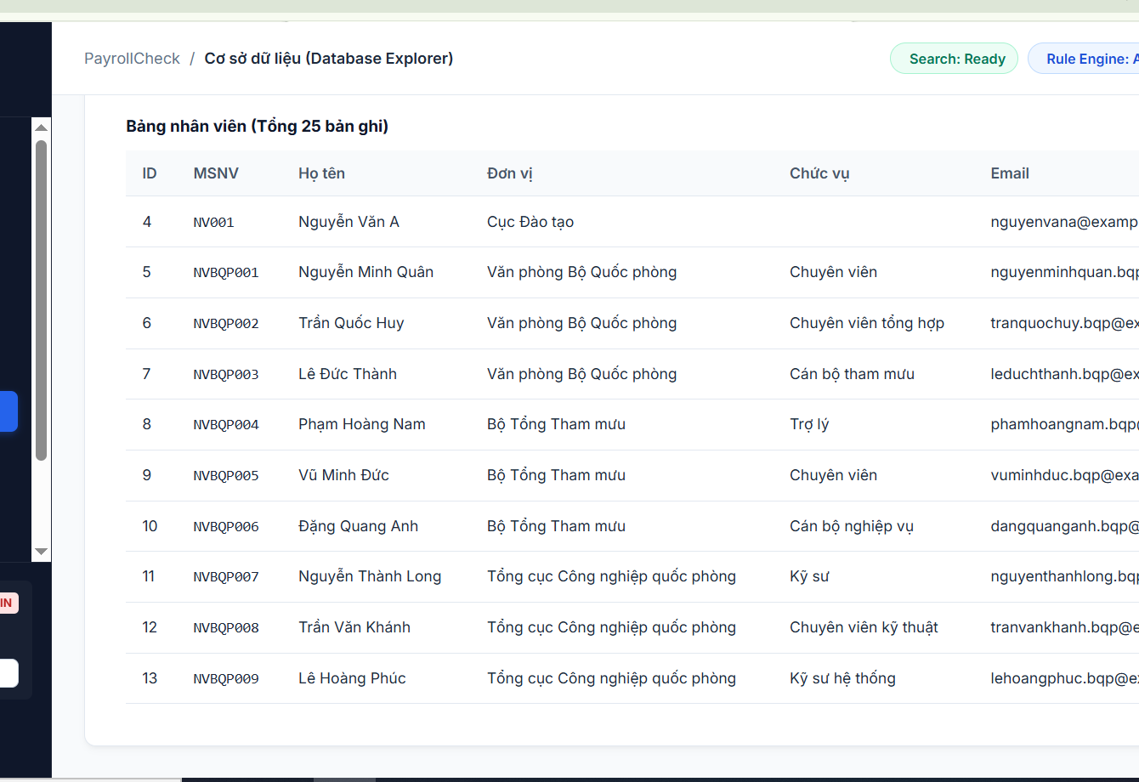
7. Cơ sở dữ liệu SQLite
Bảng
Nội dung chính
nhan_vien
Hồ sơ nhân viên, không lưu YES/NO
don_vi
Tên đơn vị, mã đơn vị, loại đơn vị
business_rule
Quy tắc YES/NO, căn cứ, hiệu lực
ngoai_le_ca_nhan
Kết quả riêng cho một nhân viên
users / auth_sessions
Tài khoản và phiên đăng nhập
CHUA_XAC_DINH không lưu thành rule. Đây là kết quả do Rule Engine sinh ra khi không có quy tắc phù hợp.
Notes:
Hệ thống sử dụng SQLite và chia dữ liệu thành nhiều bảng theo từng nhiệm vụ.
Bảng nhan_vien lưu thông tin nhân viên như mã nhân viên, họ tên, đơn vị, chức vụ và email.
Bảng don_vi lưu thông tin đơn vị.
business_rule lưu các quy tắc YES hoặc NO, cùng với căn cứ và thời gian hiệu lực.
ngoai_le_ca_nhan lưu trường hợp một nhân viên có kết quả riêng khác với rule thông thường.
users và auth_sessions dùng cho tài khoản và phiên đăng nhập

Slide 9
8. Search Engine
Search Engine trả lời câu hỏi: người dùng đang muốn tìm nhân viên hoặc đơn vị nào?
EXACT
TOKEN
PARTIAL
FUZZY
Mã nhân viên chỉ dùng Exact Match, không fuzzy sang mã gần giống.
Tên nhân viên và đơn vị được chuẩn hóa tiếng Việt để tìm không dấu.
Ranking ưu tiên EXACT > TOKEN > PARTIAL > FUZZY.
Kết quả có phân trang để không tải toàn bộ dữ liệu lên UI.
Search và dữ liệu sau Commit dùng chung SQLite
Notes:
Search Engine chịu trách nhiệm tìm đúng nhân viên hoặc đơn vị mà người dùng muốn tra cứu.
Hệ thống hỗ trợ tìm theo mã nhân viên, tên nhân viên và tên đơn vị. Với tiếng Việt, chuỗi được chuẩn hóa để hỗ trợ trường hợp không dấu, khác chữ hoa chữ thường hoặc có khoảng trắng dư.
Thứ tự tìm kiếm là EXACT, TOKEN, PARTIAL và cuối cùng mới tới FUZZY.”
Giải thích từng cái:
“EXACT là khớp chính xác. TOKEN là khớp theo một từ. PARTIAL là khớp một phần chuỗi. FUZZY là tìm gần đúng khi người dùng gõ sai nhẹ.”
Search Engine sử dụng thứ tự này và RapidFuzz ở bước tìm gần đúng.
Điểm nên nói rõ:
“Riêng mã nhân viên chỉ tìm Exact Match. Ví dụ người dùng tìm NV001 mà không có thì hệ thống không tự suy ra NV002. Vì mã nhân viên là định danh nên fuzzy ở đây có thể trả sai người.”

Slide 10
9. Rule Engine
Rule Engine là thành phần quyết định trạng thái chi trả.
Ngoại lệ
cá nhân
Rule theo
đơn vị
Rule theo
loại đơn vị
CHUA_XAC_DINH
Ngoại lệ cá nhân có ưu tiên cao nhất.
Rule tương lai, hết hạn hoặc inactive bị bỏ qua.
Mọi kết quả YES/NO phải có căn cứ và mã quy tắc.
Nếu không có rule phù hợp thì trả CHUA_XAC_DINH.
Notes:
Sau khi Search Engine tìm được nhân viên, Rule Engine mới bắt đầu xác định trạng thái chi trả.
Thứ tự xử lý của nhóm em là: đầu tiên kiểm tra ngoại lệ cá nhân. Nếu không có thì kiểm tra rule theo đơn vị. Nếu chưa có thì kiểm tra rule theo loại đơn vị. Nếu vẫn không có rule phù hợp thì trả CHUA_XAC_DINH.”
Rule Engine là thành phần đưa ra quyết định nghiệp vụ.
Cho một ví dụ: Ví dụ đơn vị của NV001 có rule YES. Bình thường NV001 sẽ nhận YES. Nhưng nếu NV001 có ngoại lệ cá nhân là NO thì kết quả cuối cùng phải là NO vì ngoại lệ cá nhân có mức ưu tiên cao hơn.”
Nói tiếp: “Rule Engine còn kiểm tra trạng thái rule, ngày hiệu lực và ngày hết hiệu lực. Rule chưa tới ngày áp dụng, đã hết hạn hoặc inactive sẽ không được sử dụng.”
Câu chốt slide: “Search Engine trả lời ‘đang tìm ai’, còn Rule Engine trả lời ‘đối tượng đó có kết quả nghiệp vụ gì’.”

Slide 11
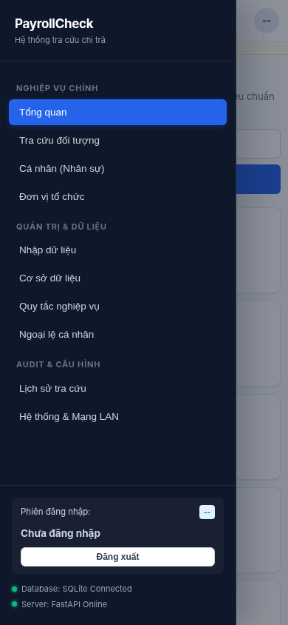
10. Xác thực, phân quyền và giao diện
Role
Quyền chính
ADMIN
Nhập dữ liệu, quản lý nhân viên, rule, ngoại lệ, database
USER
Đăng nhập, đổi mật khẩu, tra cứu, xem kết quả, căn cứ và xuất kết quả tra cứu
Giao diện hỗ trợ mobile/LAN
Notes:
“Hệ thống có hai role chính là ADMIN và USER.
ADMIN có quyền nhập dữ liệu, quản lý nhân viên, Business Rule, ngoại lệ và các chức năng quản trị.
USER dùng để đăng nhập, đổi mật khẩu và tra cứu kết quả. Quyền được kiểm tra thật ở Backend, không phải chỉ ẩn menu trên giao diện. Nếu USER cố gọi API của ADMIN thì Backend trả lỗi 403.”
Báo cáo hiện mô tả USER chủ yếu dùng chức năng tra cứu.
Phần tài khoản: “Khi Commit một nhân viên mới có email, hệ thống có thể tự tạo tài khoản USER. Username là mã nhân viên, mật khẩu ban đầu được tạo từ phần đứng trước dấu @ của email và người dùng phải đổi mật khẩu sau lần đăng nhập đầu tiên.”

Slide 12
Cảm ơn đã lắng nghe

